Slide 1
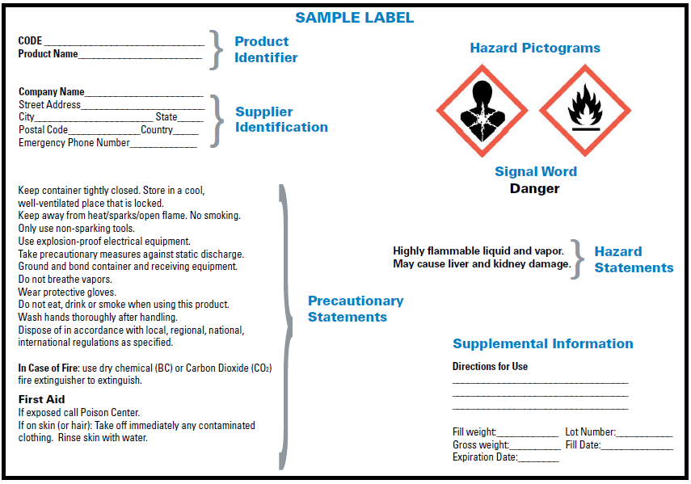
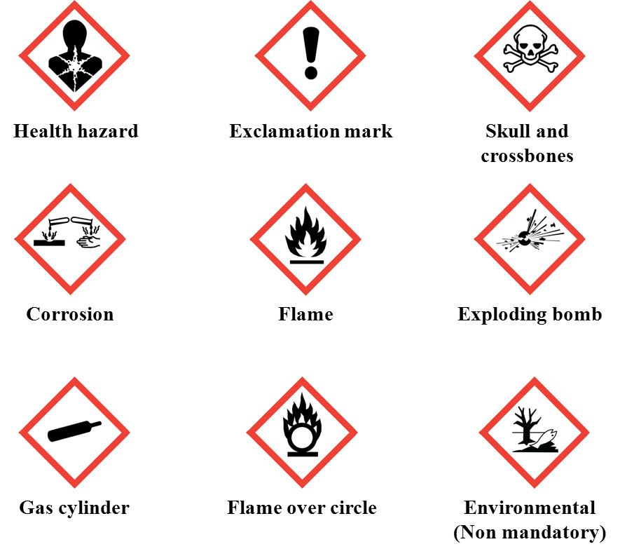

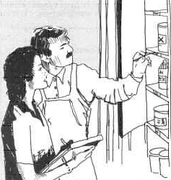

Hazard Communication - GHS
Labels
Pictograms
Training
Safety Data Sheets
Written
Program

Slide 2
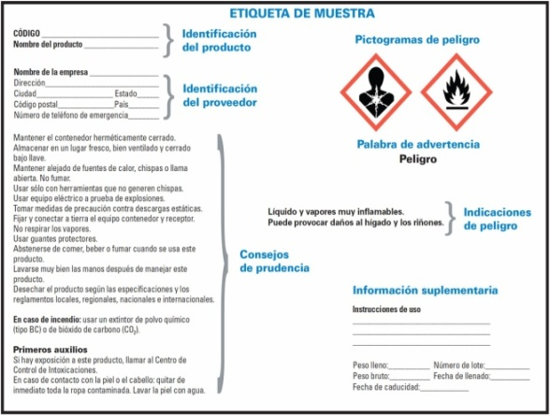
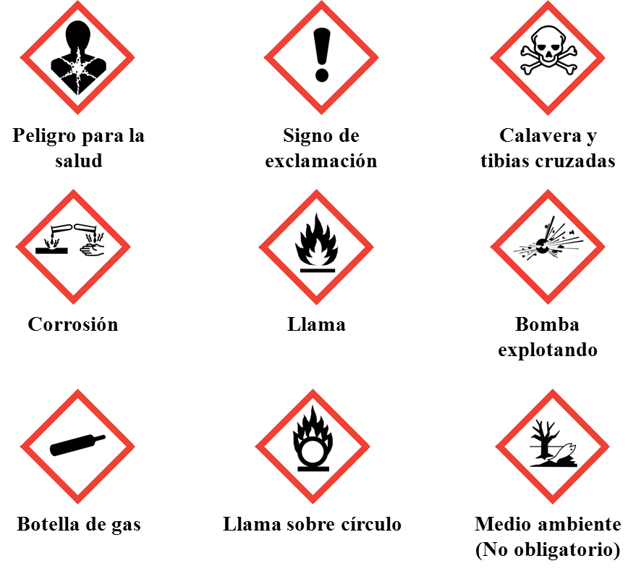
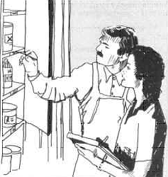
Comunicación de Riesgo - SGA
Etiquetas
Pictogramas
Adiestramiento
Ficha de Datos
de Seguridad
Programa Escrito

